Slide 1
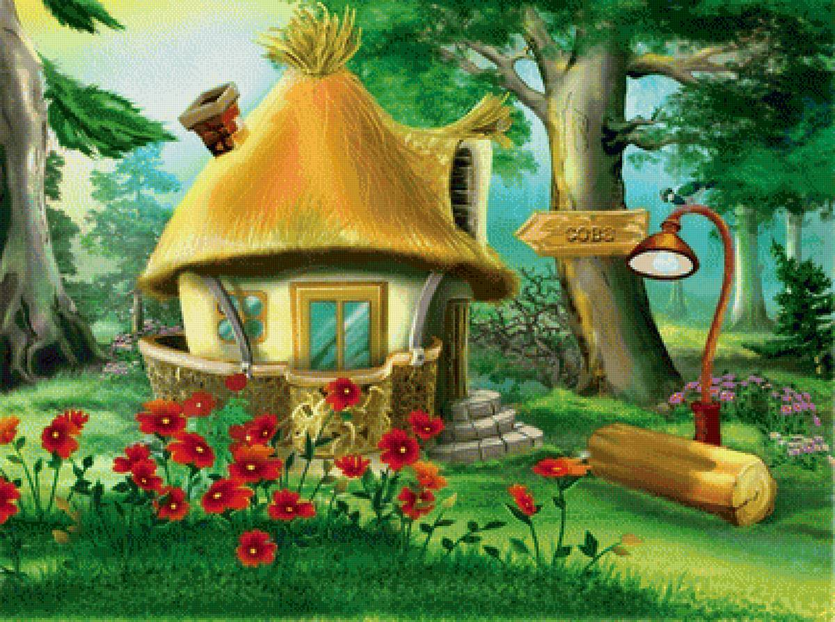
Магазин гнома Эконома

Slide 2
